Slide 1
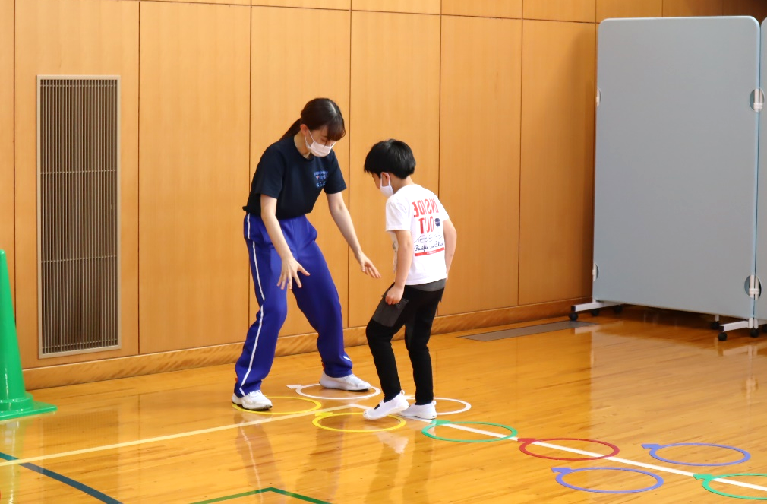
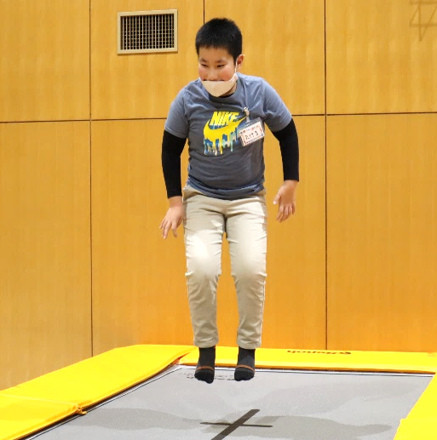
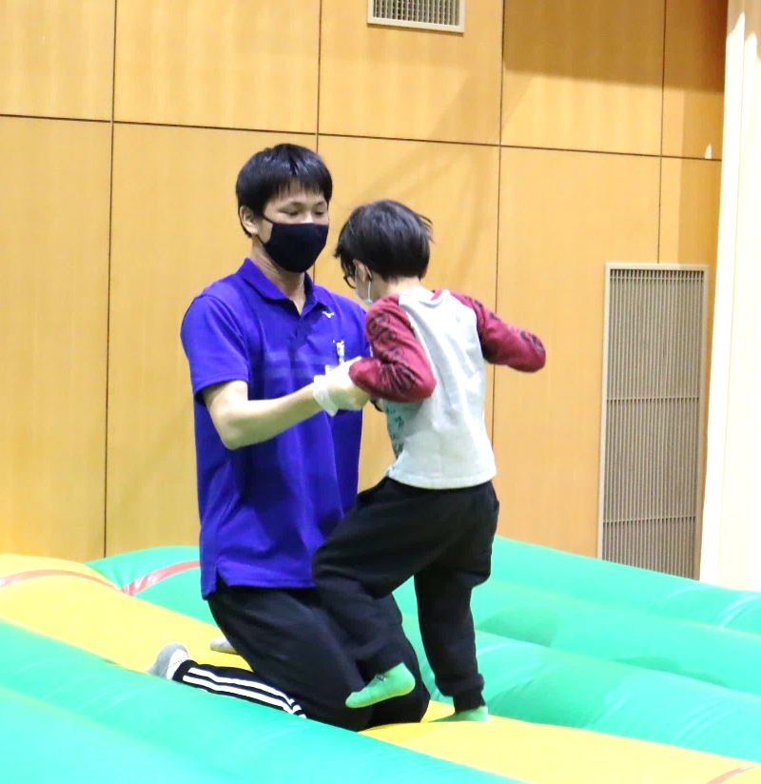
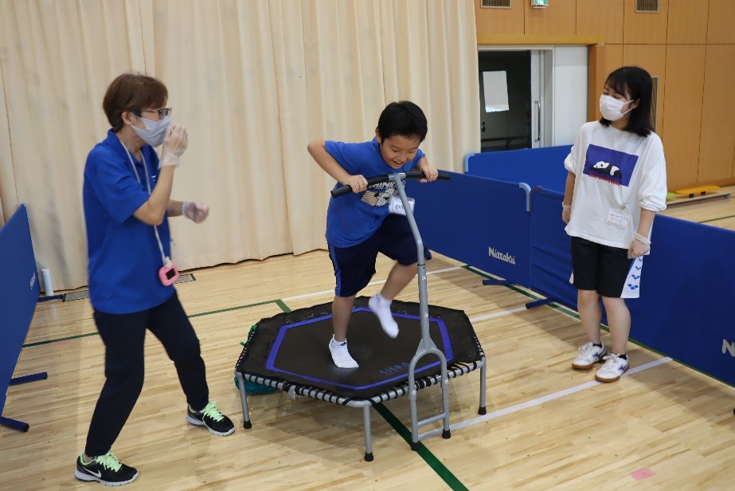
エンジョイ!
ジャンピング
このプログラムは…
様々な種類のジャンプで
体力向上や
リフレッシュすること
を目的にしています
①
②
日 時：第４土曜 13:00 14:00
対象：障害のある小学生
定員：各回１0名程度 参加費：１回３００円

Slide 2
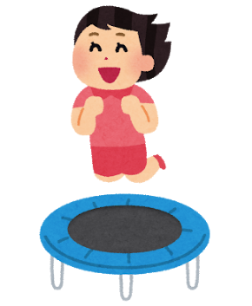
エンジョイ！ジャンピング 【開催要項】
対 象 | 障害のある小学生
参加条件 | ラポール上大岡に会員登録していること 体調管理ができていること 事前に予約サイトへの登録を済ませていること
申込期間 | 実施日の２週間前までにお申し込みください
申込方法 | 電話または７階フロントへ直接お申し込みください ※希望する時間帯を忘れずにお伝えください
定 員 | 各回１０名程度
参加可否の 通知方法 | ＜参加可能な場合（当選）＞ 締切後５日以内にメール通知にてお知らせします ※予約サイトへの登録（メールアドレス登録・パスワード設定）を していない場合は決定通知が届きません ＜参加不可の場合（落選）＞ 大変申し訳ございませんが通知はありませんのでご了承ください
参 加 費 | １回 ３００円（当日券売機でお支払いください）
持 ち 物 | 運動しやすい服装（必ず靴下を履いてきてください） 室内用運動靴 タオル 水分（水筒やペットボトルなどフタが閉まるものに入れてください）
注意事項 | 申込後のキャンセルは事前に連絡をお願いします プログラム中のけが等については応急処置のみとなります 社会情勢等により中止または内容が変更になる場合がございます ご不明点があればお問い合わせください
【問い合わせ・申し込み】
障害者スポーツ文化センター ラポール上大岡
電話：０４５－８４０－２１５１
Fax ：０４５－８４０－２１５７
担当：小島（おじま）、上嶋（かみじま）

